Slide 1


Erasmus+ Z Pszczelej Woli do Europy
Realizacja stażu zawodowego we Włoszech
25.04.2021-15.05.2021

Slide 2

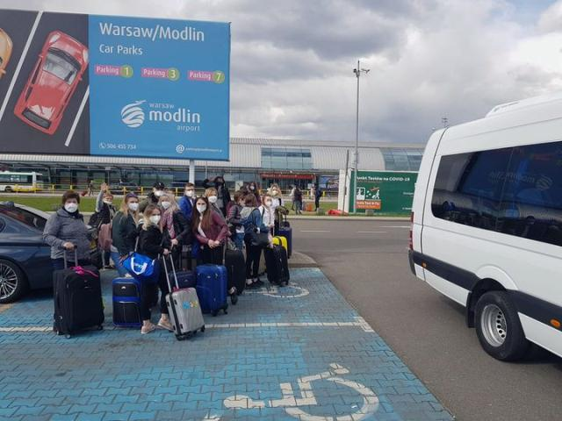
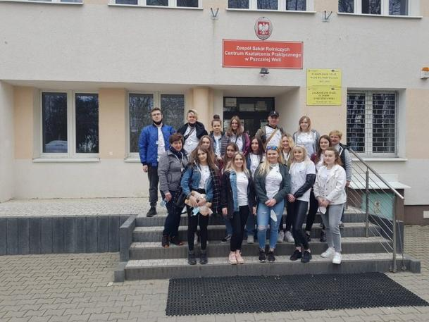
Wyjazd z Pszczelej Woli do Włoch

Slide 3

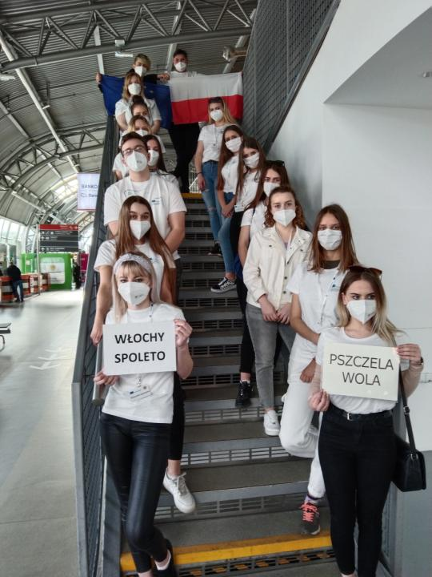
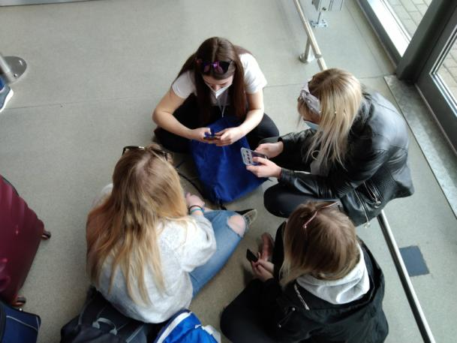
Na Lotnisku- Warszawa Modlin

Slide 4
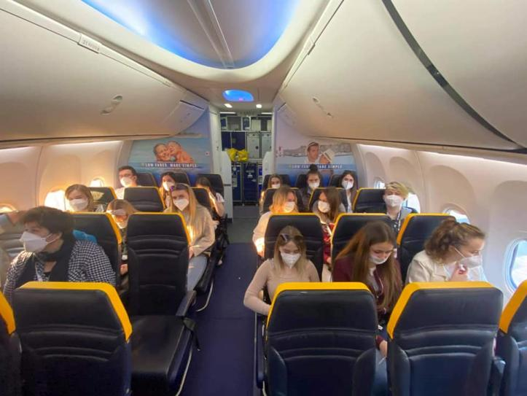
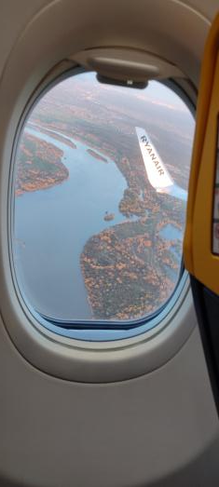
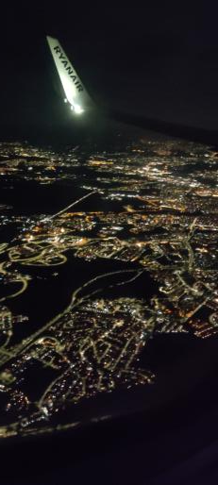
Krajobrazy z okna samolotu

Slide 5
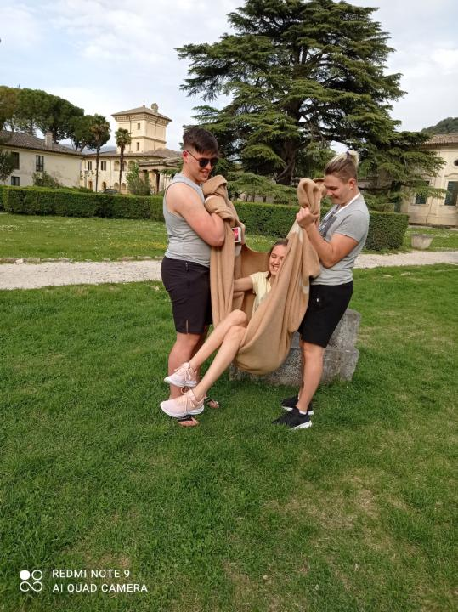
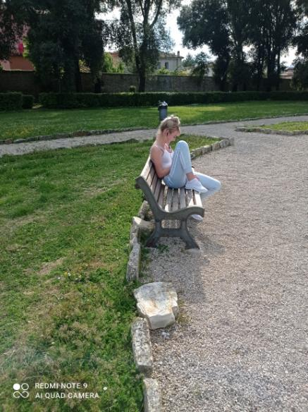
Czas wolny

Slide 6
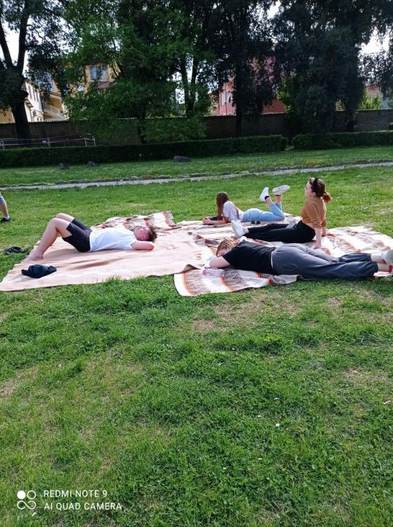
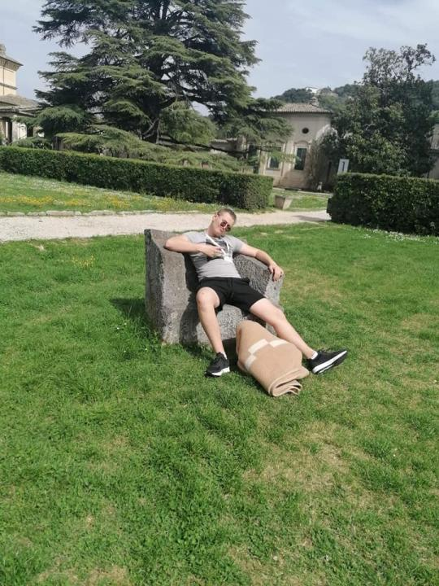

Slide 7
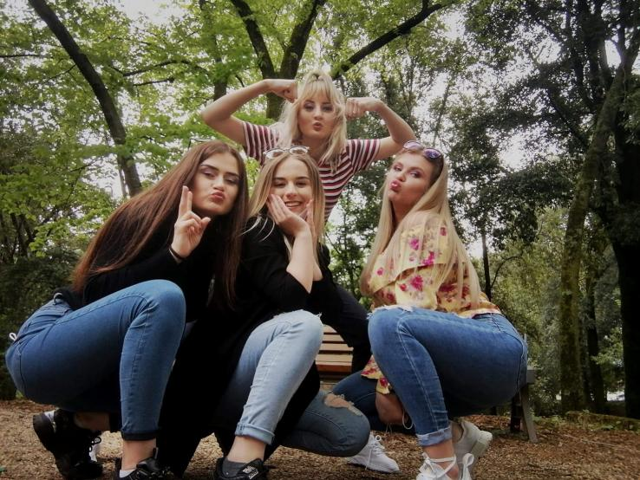
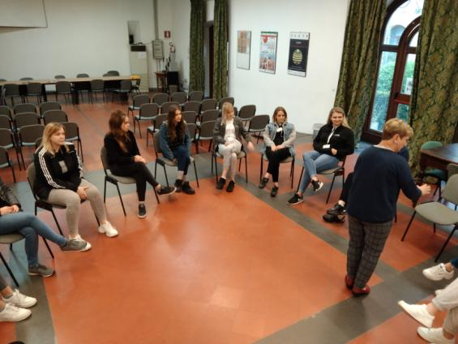

Slide 8
Zakłady pracy
Ostello Villa Redenta
Novecento
Osteria Al.Bacco Felice
Ristorante del Mercato
Hotel Clitunno, Ristorante San Lorenzo
Fradilional Cooking Pecchiarda
Ristorante Apolinare
Caffe degli artisti
Restorante Tric-Trac
Restorante Il Mio Vinaio
Hotel Arca
Barcaccia

Slide 9
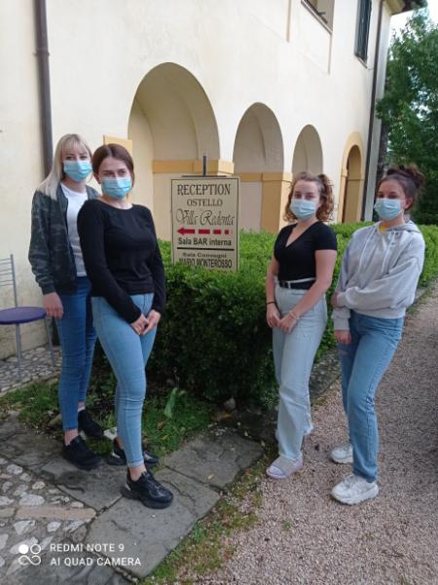
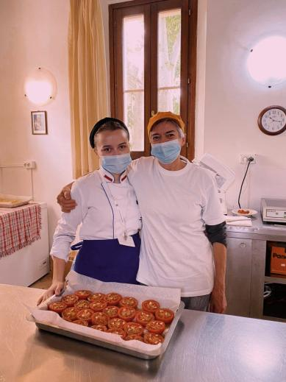
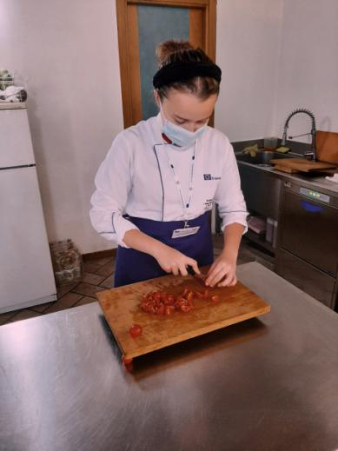
Sikora Karolina – Ostello Villa Redenta

Slide 10
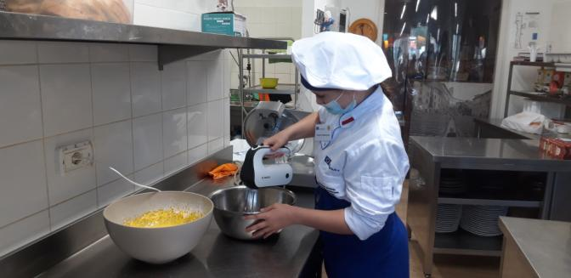
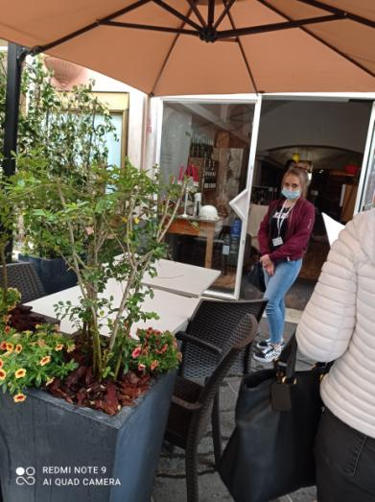
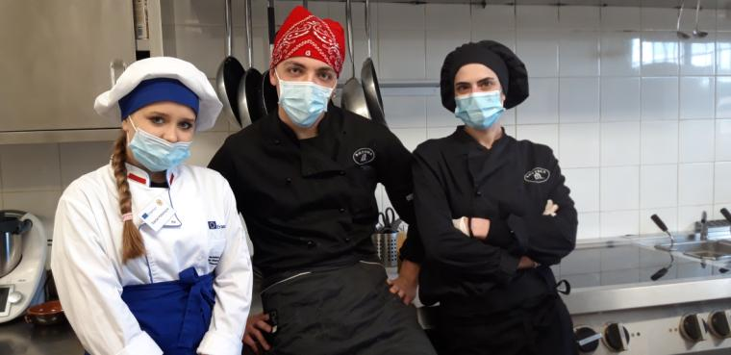
Daniel Katarzyna - Novecento

Slide 11
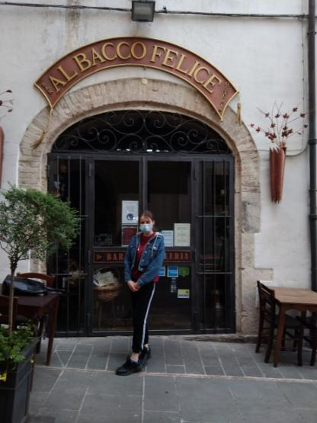
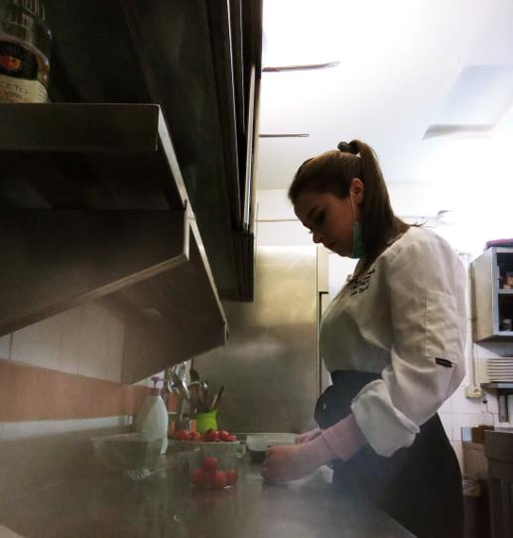
Daniel Julia – Osteria Al.Bacco Felice

Slide 12
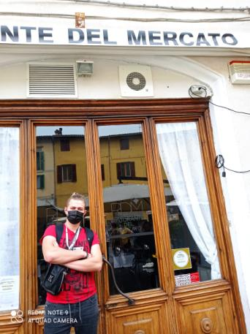
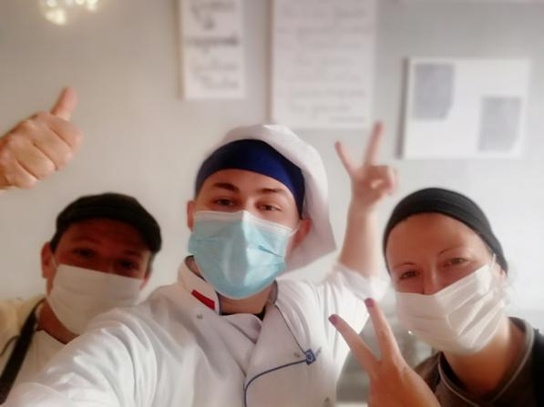
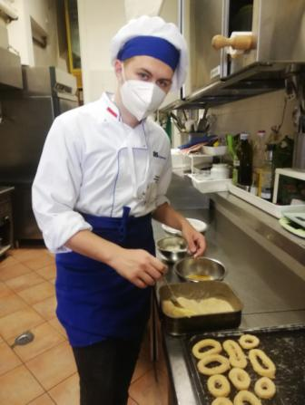
Kardyka Bartłomiej – Ristorante del Mercato

Slide 13
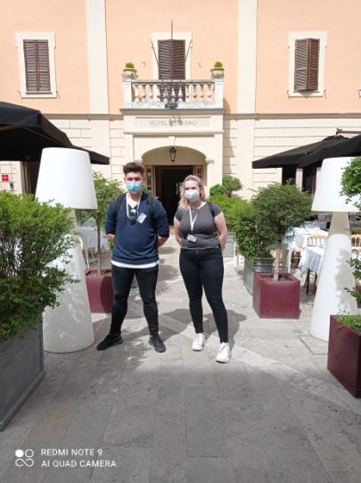
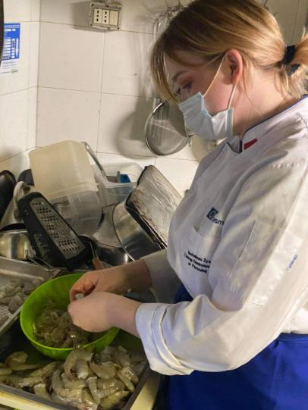
Krusińska Małgorzata – Hotel Clitunno, Ristorante San Lorenzo

Slide 14

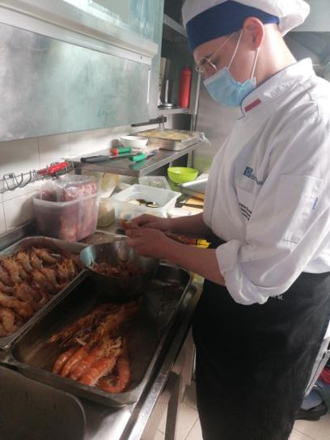
Mazek Jakub - Hotel Clitunno, Ristorante San Lorenzo

Slide 15

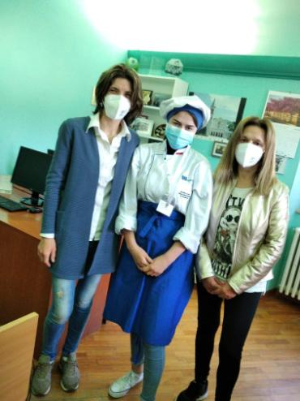
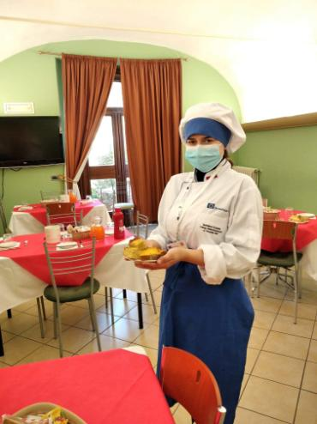
Pielecha Weronika - Ostello Villa Redenta

Slide 16
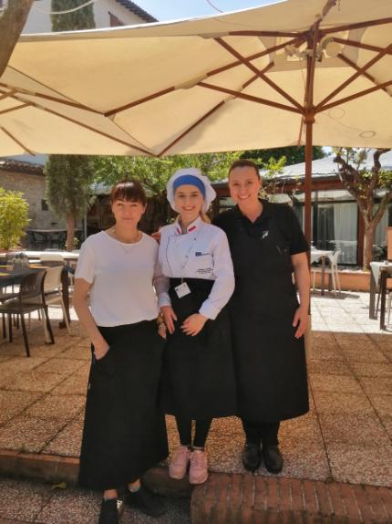
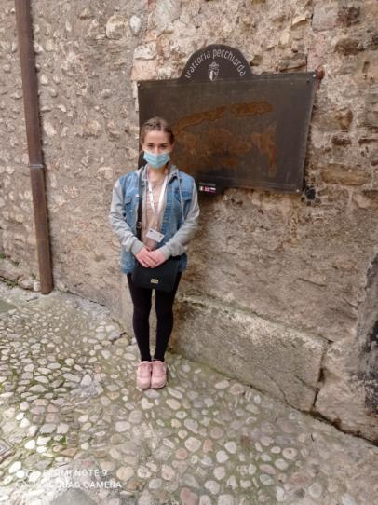
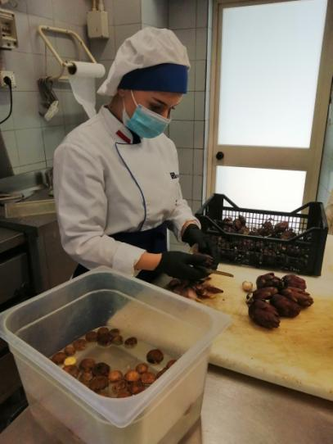
Rozwód Małgorzata – Fradilional Cooking Pecchiarda

Slide 17
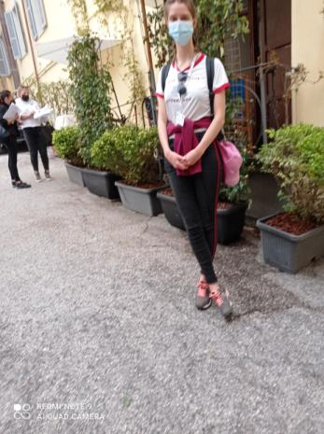
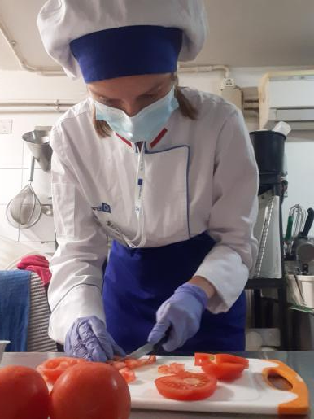
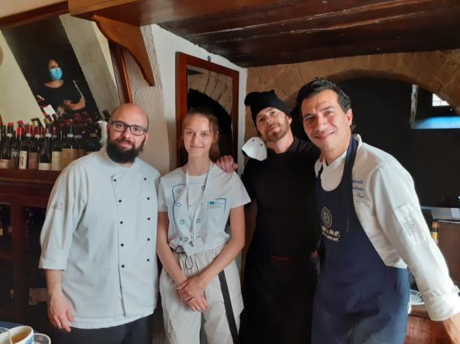
Rzedzicka Edyta – Ristorante Apolinare

Slide 18

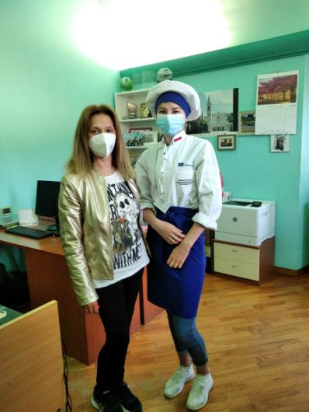
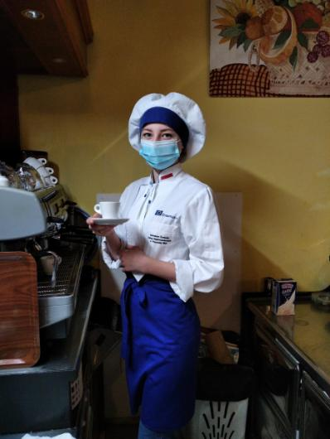
Stręciwilk Agnieszka - Ostello Villa Redenta

Slide 19
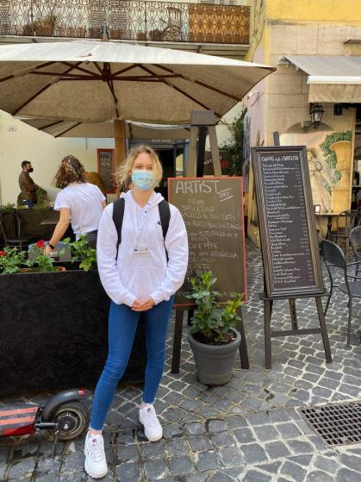
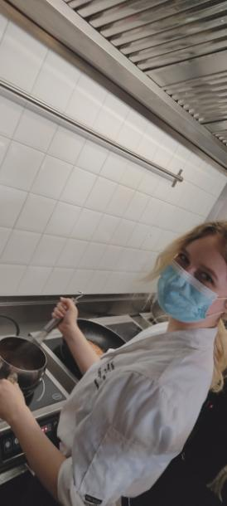
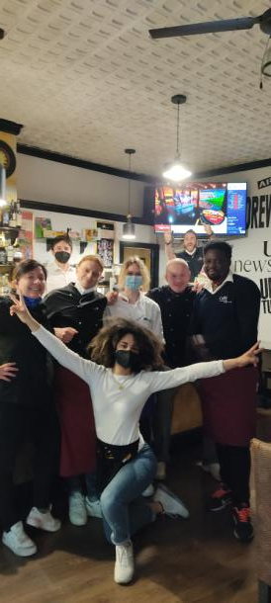
Sulowska Karolina – Caffe degli artisti

Slide 20
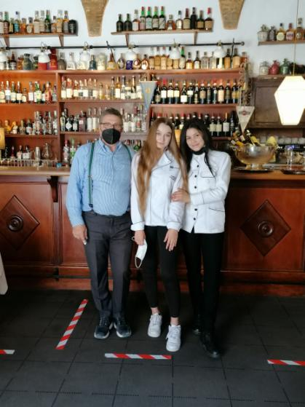
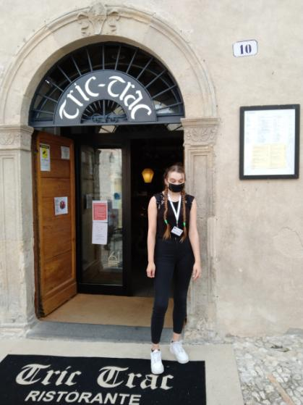
Szalak Magdalena – Restorante Tric-Trac

Slide 21

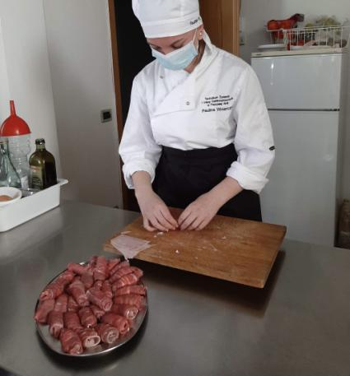
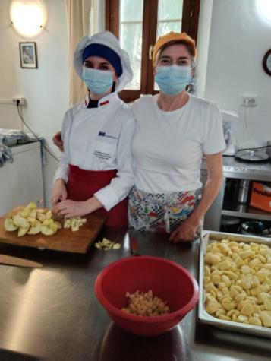
Winiarczyk Paulina - Ostello Villa Redenta

Slide 22
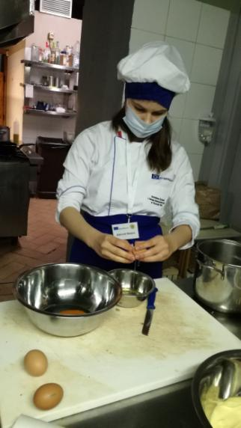
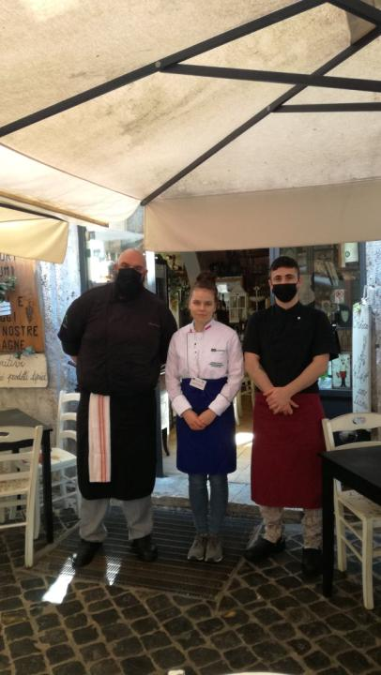
Zaborek Natalia – Restorante Il Mio Vinaio

Slide 23
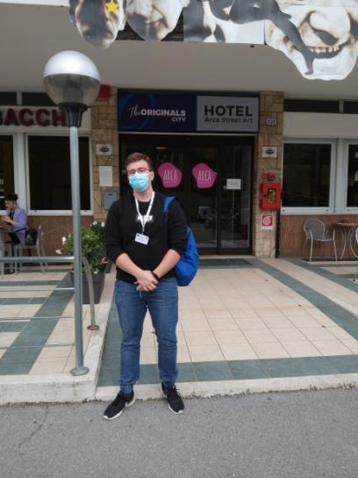
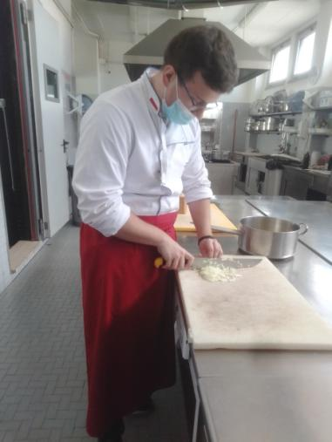
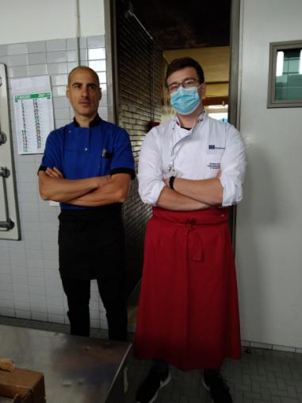
Ziętek Mateusz – Hotel Arca

Slide 24
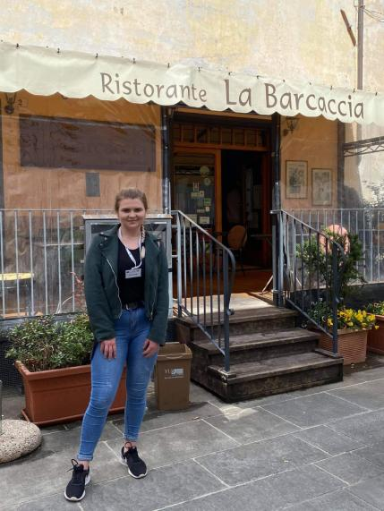


Zyśko Kinga - Barcaccia

Slide 25



Kuchnia włoska

Slide 26




Slide 27




Slide 28


Wycieczki-Rzym

Slide 29



Slide 30


Slide 31


Watykan

Slide 32




Slide 33


Spoletto

Slide 34


Slide 35


Slide 36



Slide 37


Wodospady Cascata delle Marmore

Slide 38



Notes:
39

Slide 39


Przyroda

Slide 40



Slide 41




Slide 42



Kościół św Ritty z Cascia

Slide 43



18 urodziny Karoliny

Slide 44

Opiekunowie
Anna Szcześniak
Regina Pastucha

